Slide 1
Профориентационная анкета по востребованным профессиям в ХМАО-Югре
Авторы проекта:
Низельский Никита
Вдов Михаил
Солдатова Валерия

Slide 2
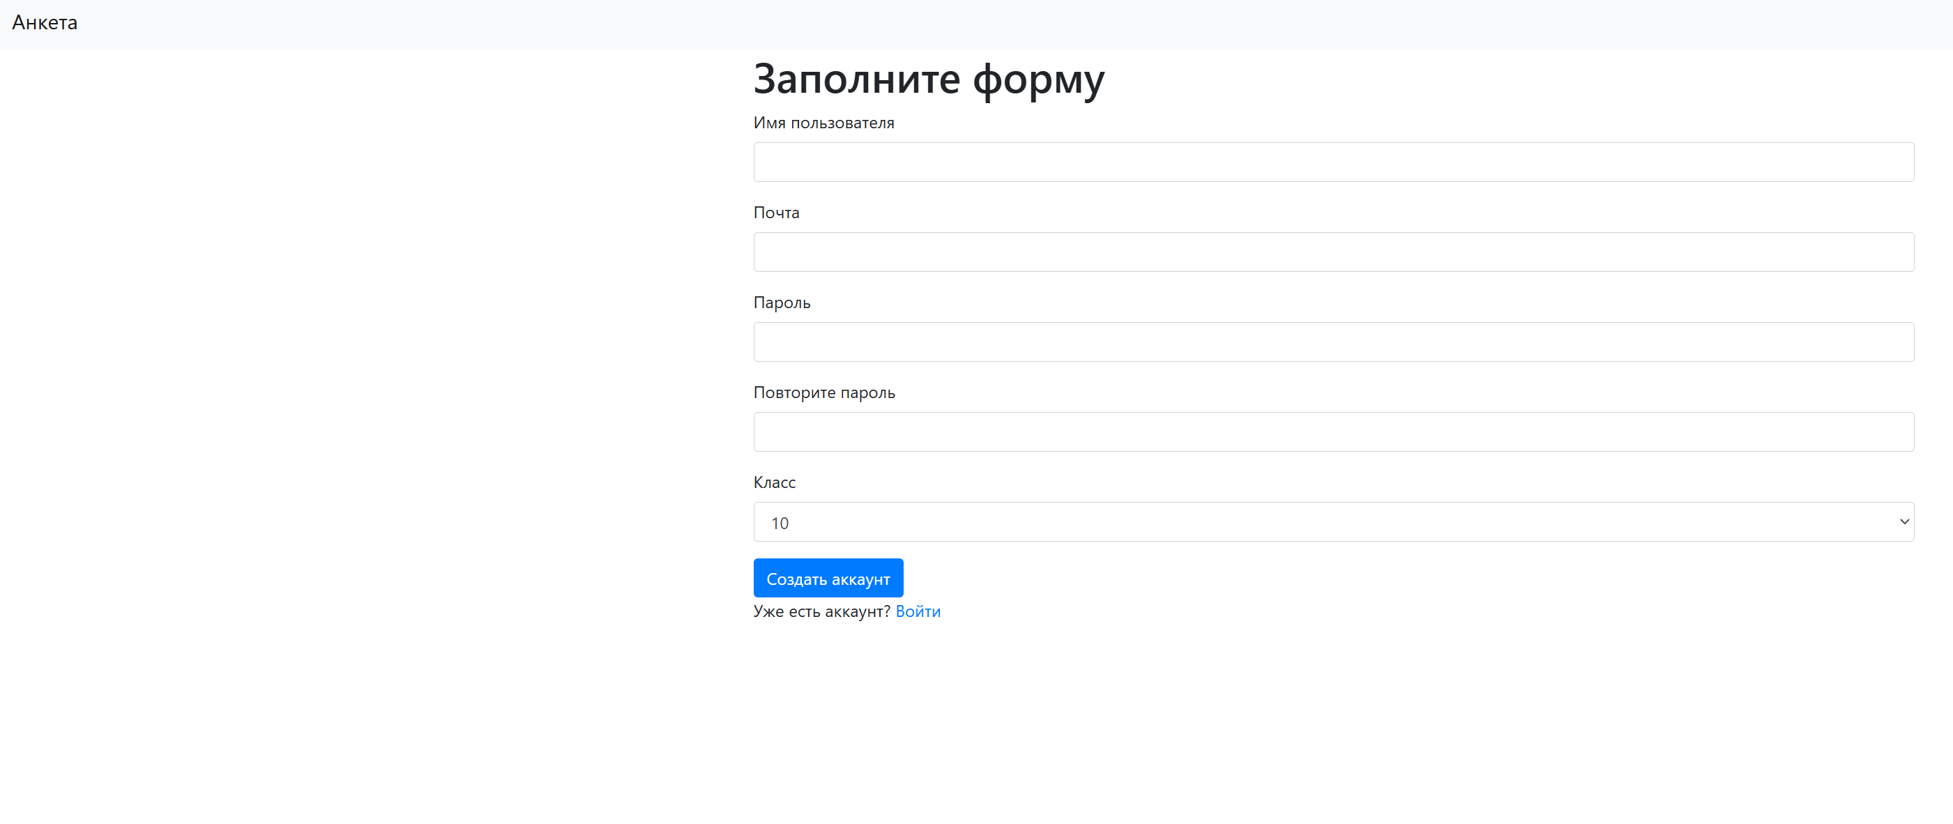
Регистрация

Slide 3
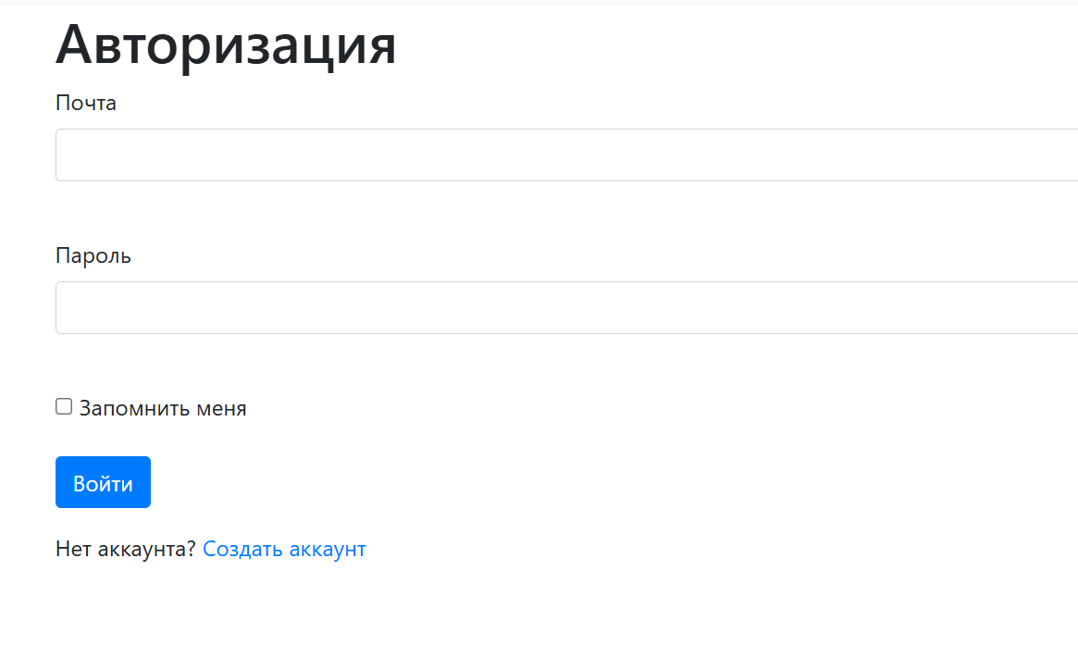
Авторизация

Slide 4
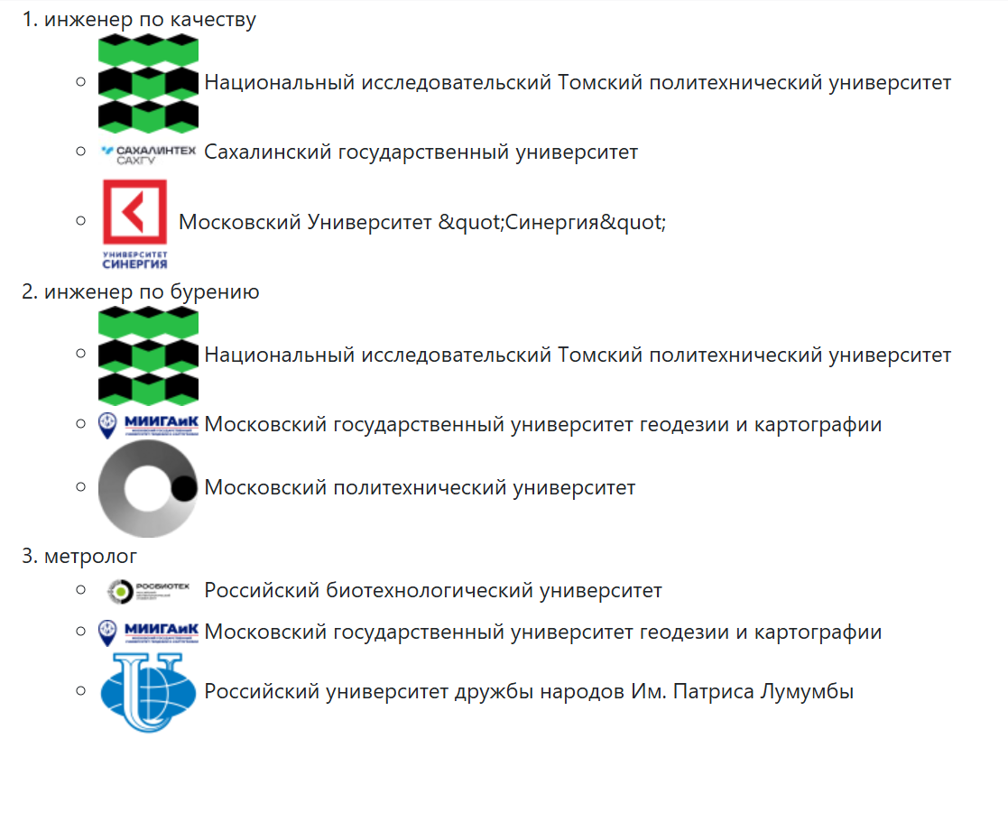
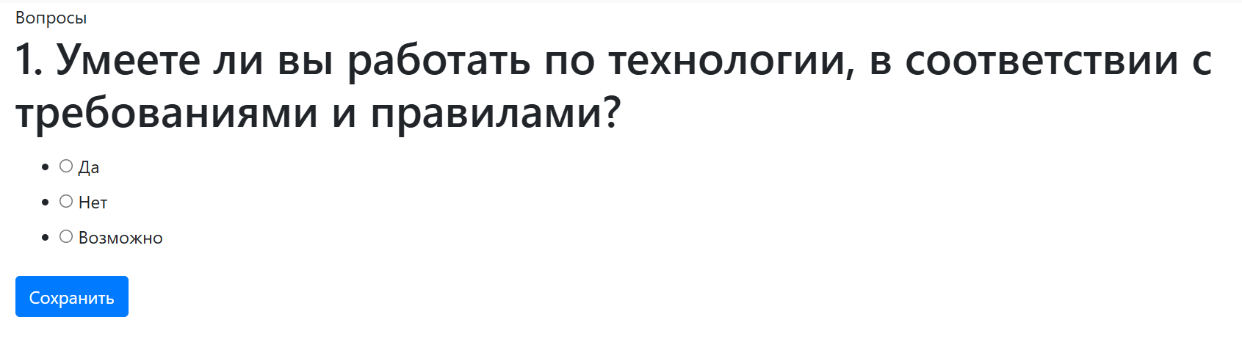
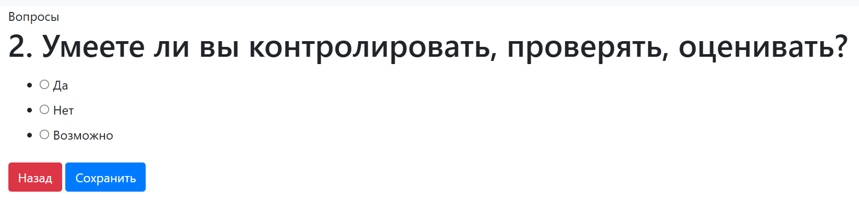
Заполнение анкеты и получение результата

